Slide 1
ITK
Jean-Philippe Logier, Mathieu Niclas, Francoise Rivière, Thibaut Grandière

Slide 2
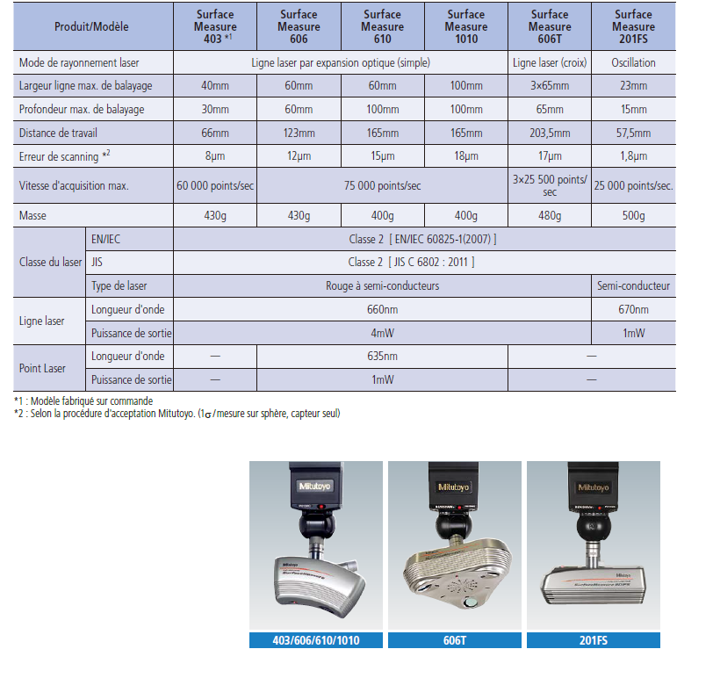
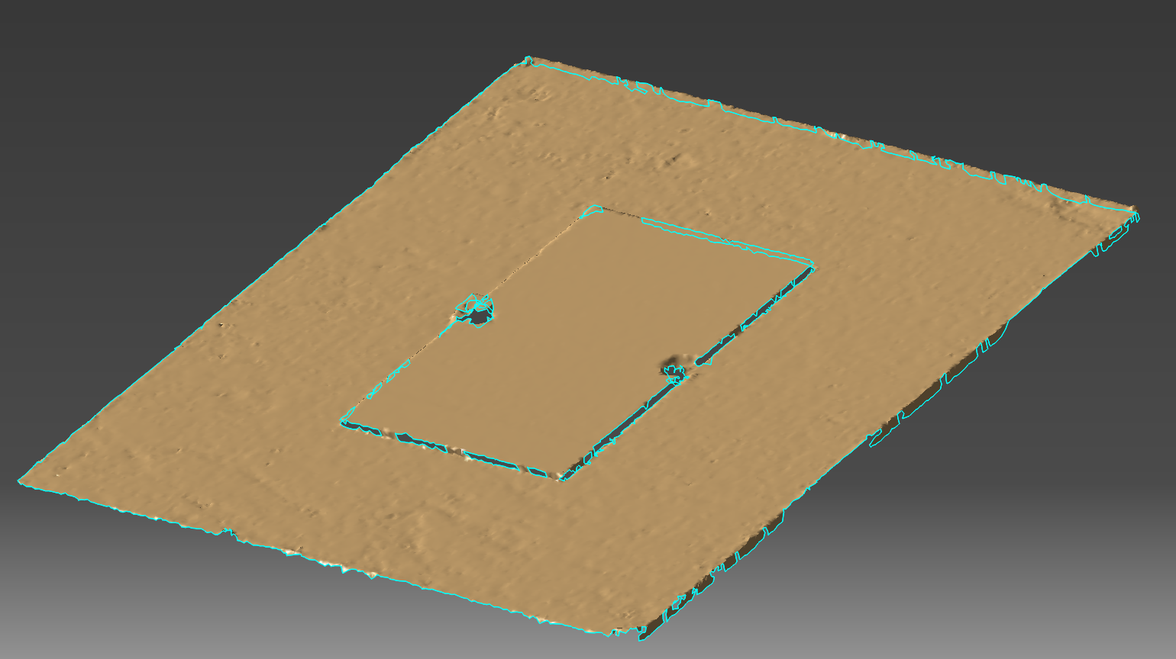
Acquisition d’un Scanner LAser
Puma en cours → Galère

Slide 3
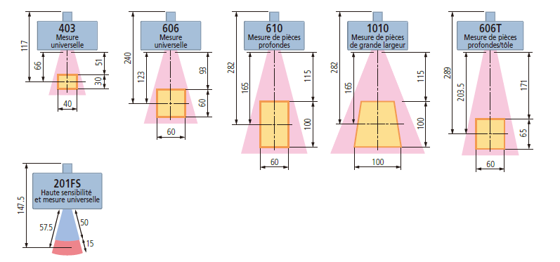
Scanner LASER

Slide 4
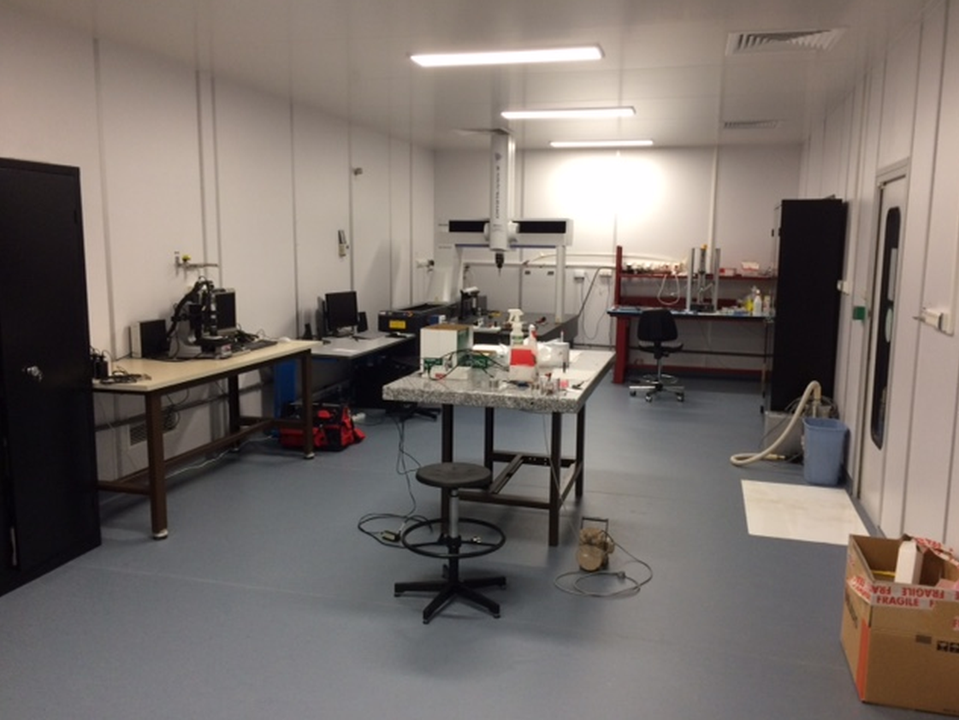
Reception Salle blanche

Slide 5
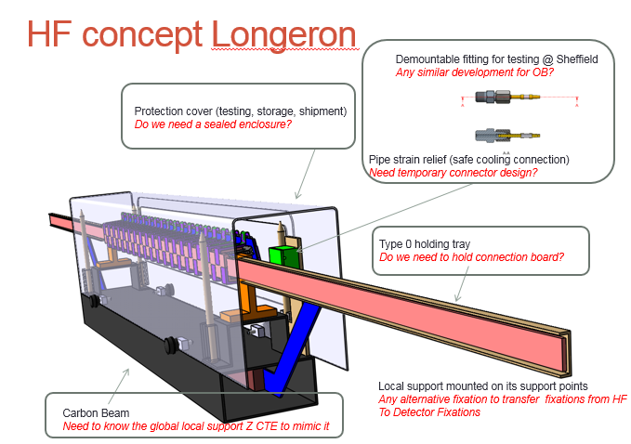
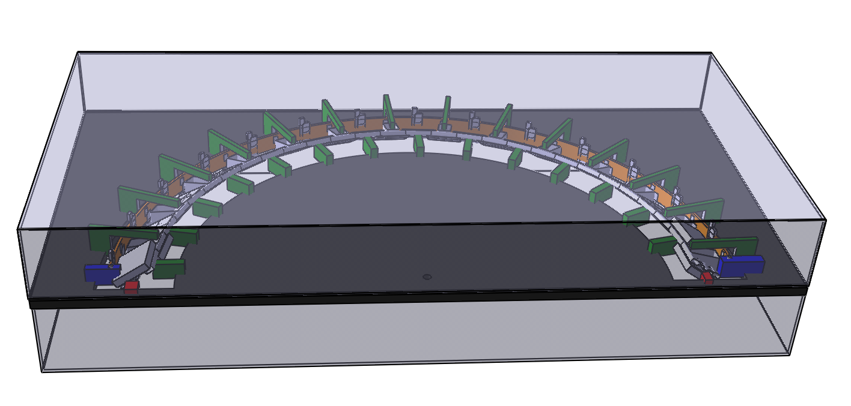
Developpement Handling Frame
66 Longeron + 46x2 Hrings → total cost of 750 Keuros

Slide 6
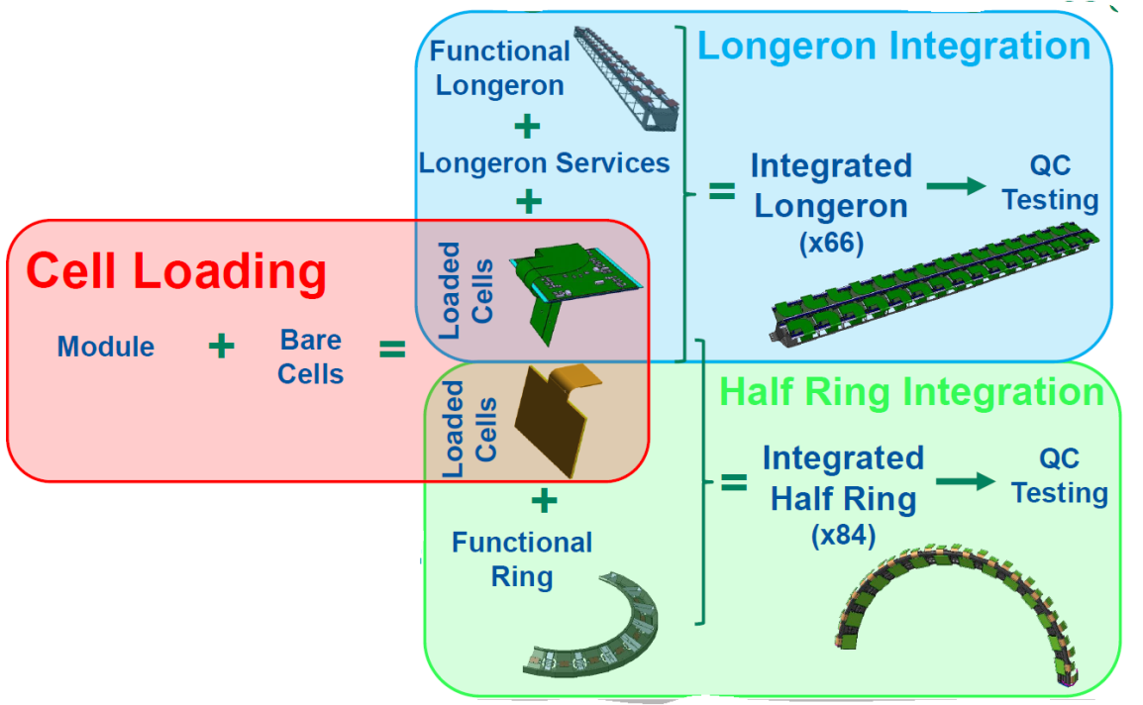
Integration Tool

Slide 7
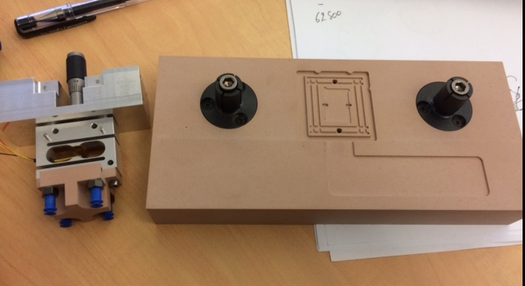
Module loading

Slide 8
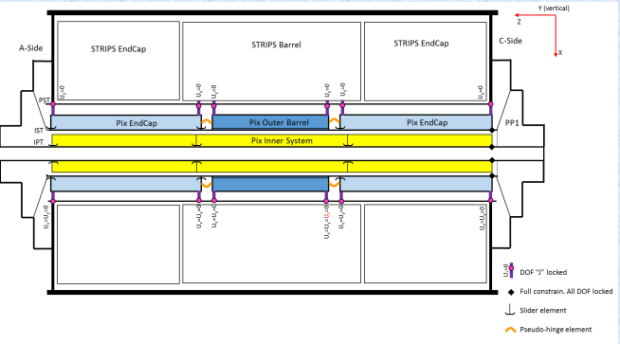
Global mecanique

